Slide 1

WECOME TO MY PRESENTATION
PRESENTER: NGUYEN QUANG

Slide 2

CÙNG XEM TIỂU PHẨM: VẤN NẠN HỌC ĐƯỜNG.
CÂU HỎI: BẠN HÃY XÁC ĐỊNH VẤN ĐỀ CHÍNH CỦA TIỀU PHẨM:
VI PHẠM AN TOÀN GIAO THÔNG.
LỜI NÓI KHÔNG CHUẨN MỰC.
HÚT THUỐC.
HỌC MỘT ĐẰNG, LÀM MỘT NẺO.

Slide 3
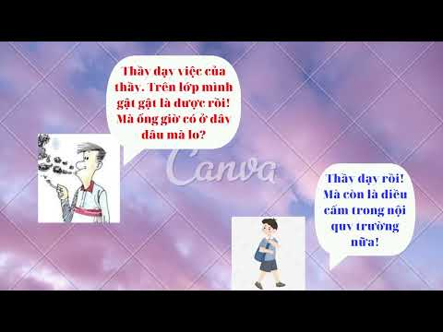

Slide 4

CÂU HỎI: BẠN HÃY XÁC ĐỊNH VẤN ĐỀ CHÍNH CỦA TIỀU PHẨM:
VI PHẠM AN TOÀN GIAO THÔNG.
LỜI NÓI KHÔNG CHUẨN MỰC.
HÚT THUỐC.
HỌC MỘT ĐẰNG, LÀM MỘT NẺO.

Slide 5





CHUYÊN MỤC
PHÒNG CHỐNG TÁC HẠI THUỐC LÁ
Bệnh viện nhi trung ương.
SỞ Y TẾ TỈNH TIỀN GIANG
TRƯỜNG THCS THỊ TRẤN PHƯỚC AN
LIÊN ĐỘI TRƯỜNG THCS THỊ TRẤN PHƯỚC AN
SỞ GD&ĐT TỈNH ĐẮK LẮK

Slide 6

I. NGUYÊN NHÂN HÚT THUỐC.

Slide 8

II. CẤU TẠO CỦA THUỐC LÁ

Slide 9
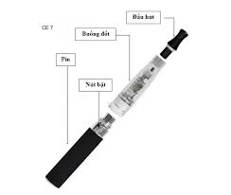
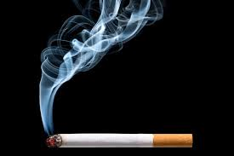
II. Cấu tạo
Đầu đốt và chứa thuốc
Đầu lọc

Slide 10

III. TÁC HẠI

Slide 11
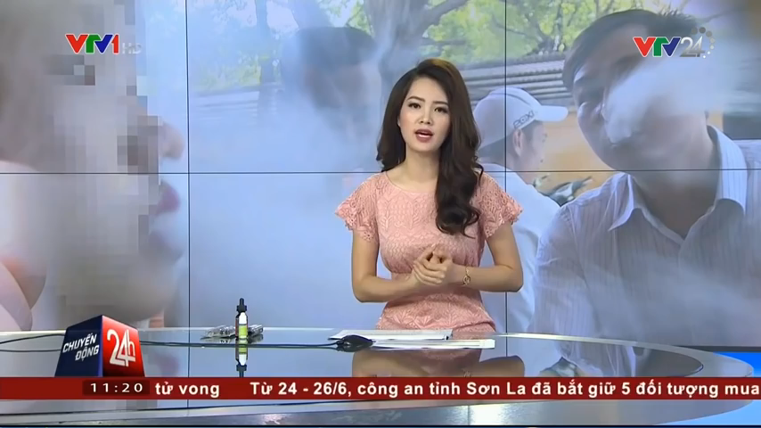

Slide 12

IV. CÁCH PHòng

Slide 13
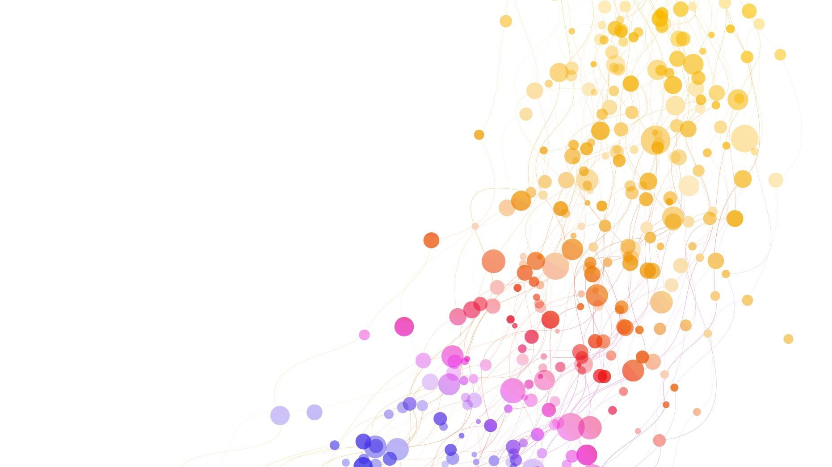
V. POSTER VÀ HÌNH ẢNH, HÌNH VẼ TUYÊN TRUYỀN.

Slide 14


Slide 15


Slide 16


Slide 17


Slide 18


Slide 19


Slide 20


Slide 21


Slide 22


Slide 23


Slide 24


Slide 25


Slide 26


Slide 27


Slide 28


Slide 29


Slide 30


Slide 31


Slide 32


Slide 33


